Slide 1
Terapie Digitali Digital Therapeutics Progetto «Terapie Digitali per Italia»

Slide 2
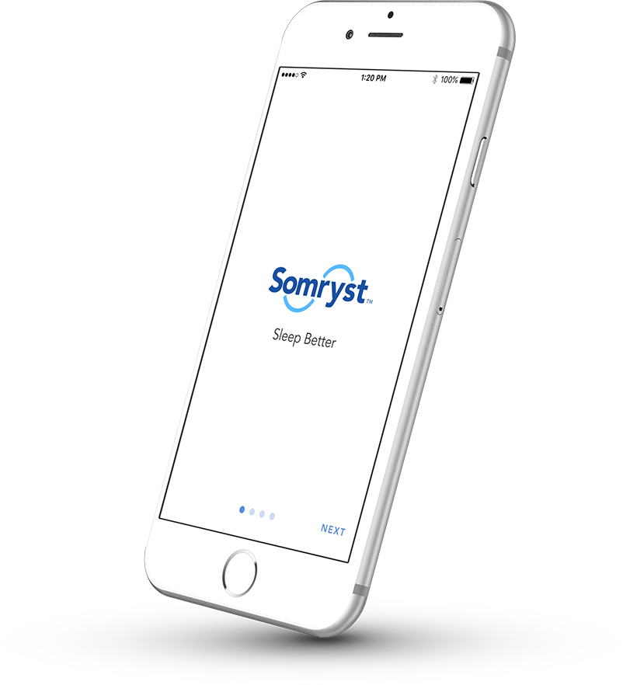
Che cosa sono le Terapie Digitali?
I Digital Therapeutics (Terapie Digitali in italiano, spesso in sigla DTx) sono interventi terapeutici disegnati in gran parte dei casi per correggere comportamenti disfunzionali delle persone o per gestire sintomi di malattie.
Sono sviluppati con sperimentazione clinica, valutati con le modalità della HTA, approvati da enti regolatori, rimborsabili da servizi sanitari pubblici o privati, prescrivibili dal medico.
Il loro principio attivo, ovvero l’elemento responsabile del loro effetto clinico, è un software.
2017
2017

Slide 3
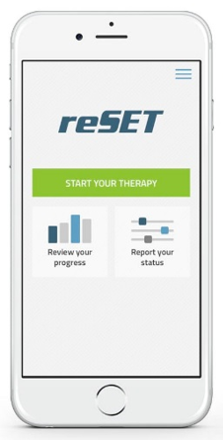
Come si presentano?
Il paziente può «assumere» il «principio attivo digitale» in vari modi, come app su uno smartphone, come videogioco su un tablet o consolle di videogiochi, come video per un dispositivo di realtà virtuale.
2017
2017

Slide 4
Sono diverse dalle App per il benessere?
Le App per il benessere, liberamente scaricabili dagli store di Google o di Apple, sono centinaia di migliaia. Il loro scopo è aiutare le persone a migliorare qualche funzione. Il risultato è una promessa che può o meno essere mantenuta, non essendo queste app basate sulla dimostrazione di risultati ottenuto con la ricerca clinica.
I Digital Therapeutics, diversamente da queste, sono terapie. Possono assumere la forma digitale della app oppure del videogioco ed attraverso questa app o videogioco erogano un intervento terapeutico, che è stato disegnato da medici e pazienti, sviluppato attraverso la sperimentazione clinica e garantito con la approvazione delle autorità regolatorie.
2017
2017

Slide 5
Come Funzionano?
Attraverso una App su smartphone o un videogioco forniscono al paziente informazioni, istruzioni e contenuti attraverso i quali il paziente può modificare i propri comportamenti (ad esempio nel caso di malattie metaboliche) o i propri pensieri (nel caso di malattie mentali) oppure gestire i sintomi associati alla chemioterapia nel corso di una malattia neoplastica
Attraverso elementi di gioco, di supporto sociale, reminder si riesce inoltre a mantenere elevata la motivazione del paziente
2017
2017

Slide 6
Il Paziente partecipa al loro sviluppo?
Con i Digital Therapeutics è iniziata nel 2017 una nuova era della terapia medica, per offrire nuove soluzioni di salute ai pazienti con malattie croniche e dipendenze.
Il Paziente trattate con i Digital Therapeutics deve essere attivo e partecipativo nella gestione della terapia, perché la terapia spesso deve modificare idee o comportamenti del paziente alla base proprio della malattia da trattare. E’ realmente “al centro della terapia”, perché senza il loro pieno coinvolgimento e partecipazione nessuna terapia – in particolare quella digitale – potrà funzionare.
Per questo motivo il paziente (in particolare il paziente esperto) partecipa allo sviluppo dei Digital Therapeutics al pari di medici e ingegneri
2017

Slide 7
Per quali malattie sono indicate?
Digital Therapeutic | Produttore | Fase | Indicazione Terapeutica
Deprexis | GAIA AG | Approvato 2009 | Depressione
Sleepio | Big Health | Approvato 2013 | Insonnia
Reset | Pear Therapeutics | Approvato 2017 | Dipendenza da sostanza da abuso
Reset-O | Pear Therapeutics | Approvato 2018 | Dipendenza da oppiacei
Oleena | Voluntis | Approvato 2019 | Sintomi associati a neoplasia
Somryst | Pear Therapeutics | Approvato 2020 | Insonnia cronica
Endeavor | Akili Laboratories | Approvato 2020 | ADHD Bambino
CA Smoking Cessation | CureApp | Approvato 2020 | Disassuefazione dal fumo
Hypertension | Cure App | Sviluppo | Ipertensione arteriosa
AKL-T02 | Akili Laboratories | Sviluppo | Disturbi Spettro Autistico
PEAR-004 | Pear Therapeutics | Sviluppo | Schizofrenia
2017
2017

Slide 8
Quanti di questi sono disponibili in Italia?
Al momento, nessuno.
L’Italia sta iniziando solo ora il proprio cammino. C’è qualche startup che fa ricerca, alcune università hanno iniziato ad interessarsi, l’Istituto Superiore di Sanità ha costituito in Gruppo di Studio sulla Sperimentazione Clinica delle Terapie Digitali. AIFA ha inserito l’approfondimento sulle Terapie Digitali nei propri obiettivi del 2020.
E soprattutto c’è questo progetto di Fondazione Smith Kline ed il ruolo attivo che tu e la tua organizzazione potete svolgere per portare anche al paziente italiano questa nuova opzione terapeutica
2017

Slide 9
Dove posso trovare maggiori informazioni?
Sul sito di Fondazione Smith Kline trovi la descrizione del Progetto «Terapie Digitali per Italia» #DTxITA https://www.fsk.it/gruppi-di-lavoro-fsk/i-gruppi-attivi/gruppi-di-lavoro-fsk-i-gruppi-attivi-progetto-terapie-digitali-italia-dtxita/
Sul sito «Terapie Digitali» trovi diversi articoli che spiegano in dettaglio il significato dei Digital Therapeutics, come vengono sviluppati e sperimentati, come vengono valutati dagli enti regolatori ed altro https://terapiedigitali.davincidtx.com/
2017

